Slide 1


Slide 2


Slide 3
Outline
Model
Eloquent

Slide 4
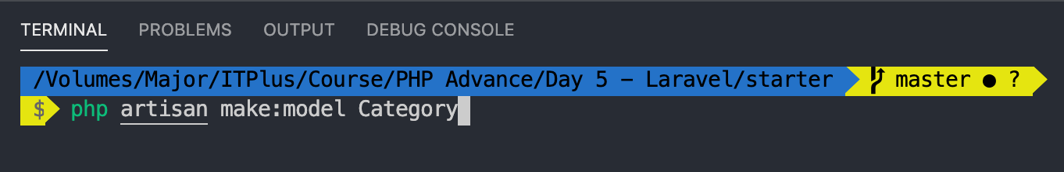
Model
Model is chịu trách nhiệm cho vấn đề lấy ra và them vào/sửa chữa cơ sở dữ liệu
Tạo ra model
> Php artisan make:model Model_Name

Slide 5
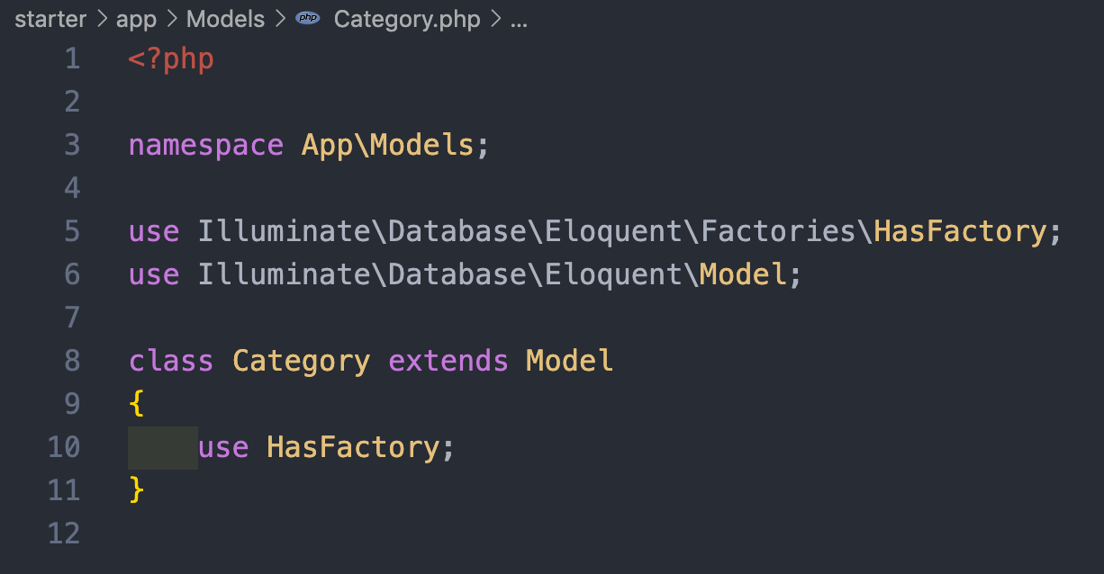
Ví dụ

Slide 6
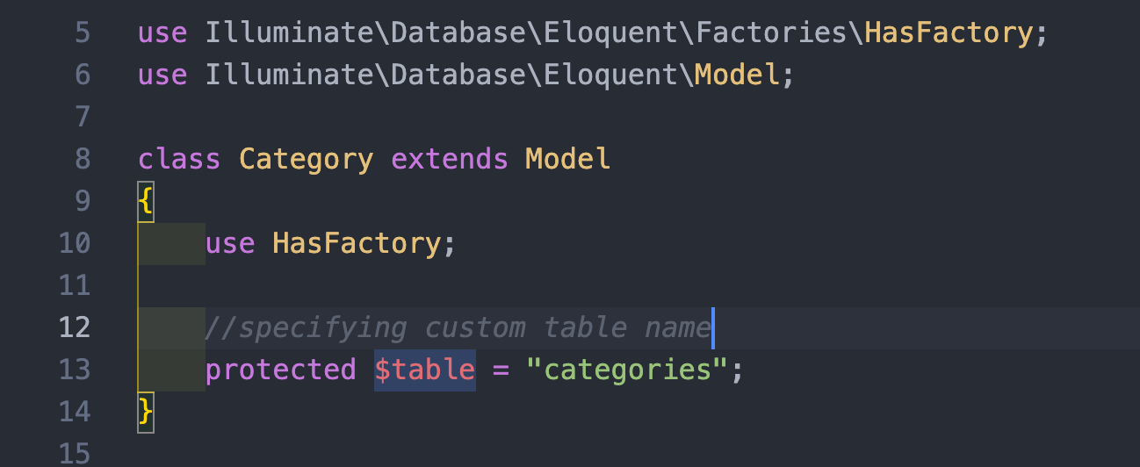
Chỉ định tên bang và thuộc tính
Model này sẽ sử dung bảng `categories` để thao tác với CSDL.

Slide 7
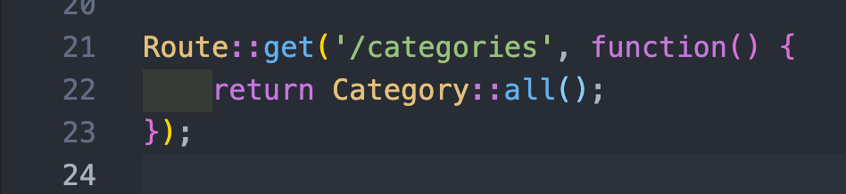
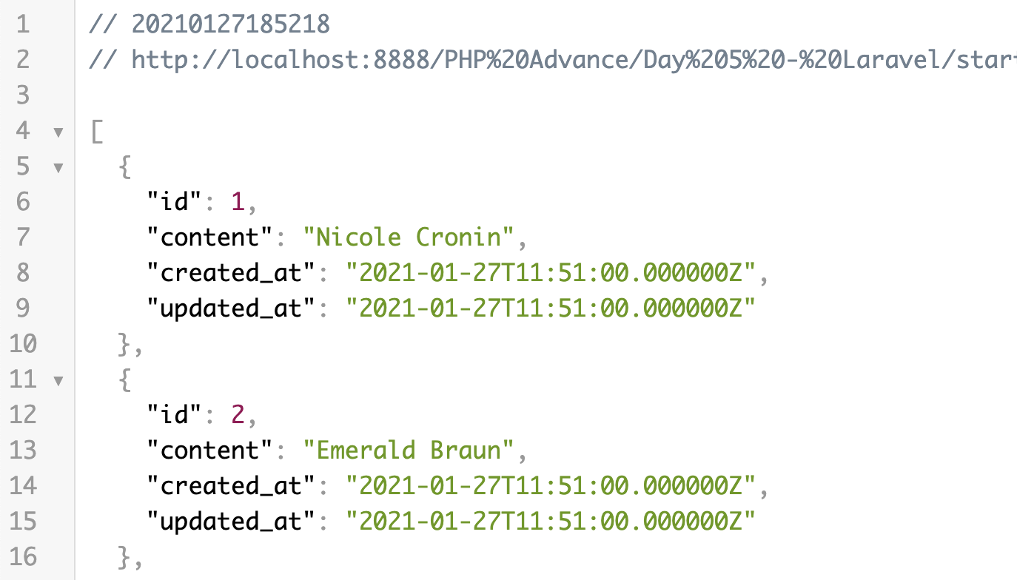
Reading data
All() Lấy tất cả dữ liêu, tương đương với SELECT *

Slide 8
Các methods hỗ trợ lấy data
Method | Description | Return type
all() | Lấy tất cả bản ghi | Json array
first() | Lấy bản ghi đầu tiên | Json object
firstOrFail() | Lấy bản ghi đầu tiên phù hợp với tiêu chí tìm kiếm và trả về ModelNotFound exception nếu không tìm thấy | Json object ModelNotFound exception
find(pk) | Tìm bản ghi bằng PK | Json Object
findOrFail(pk) | Tìm bang ghi bang PK và trả về ModelNotFound exception nếu không tìm thấy | Json object ModelNotFound exception

Slide 9
Lồng nhiều điều kiện
Nếu trong trường hợp lồng nhiều điều kiện vào nhau thì xử lí thế nào
Sử dụng
Sau khi where(), sử dung get()để lấy kết quả ra ngoài, sử dung where() sẽ trả về dữ liệu kiểu queryBuilder
where ([criteria])
Criteria (array) criteria used to filter result, return json array

Slide 10
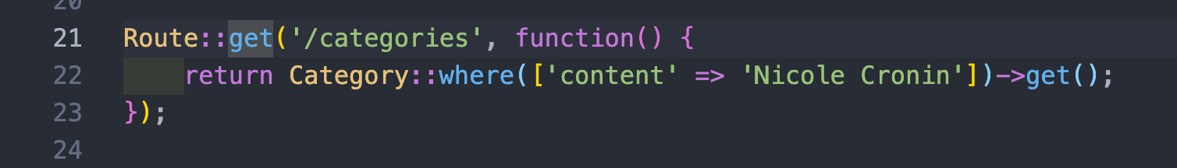
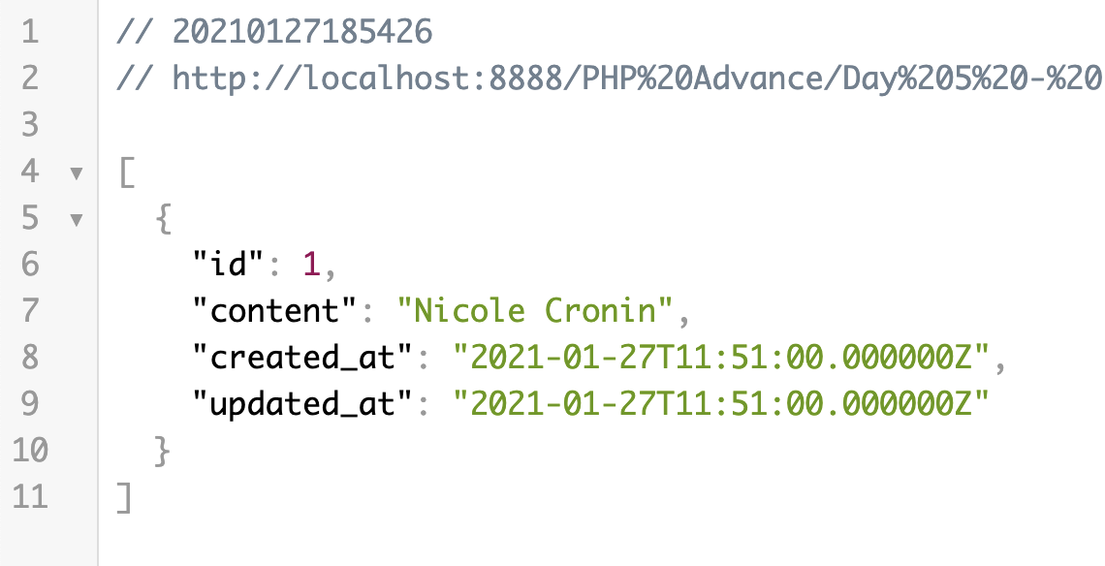
Ví dụ

Slide 11
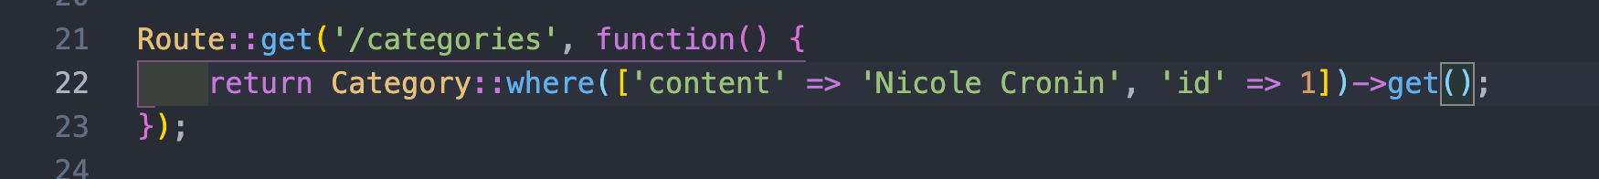
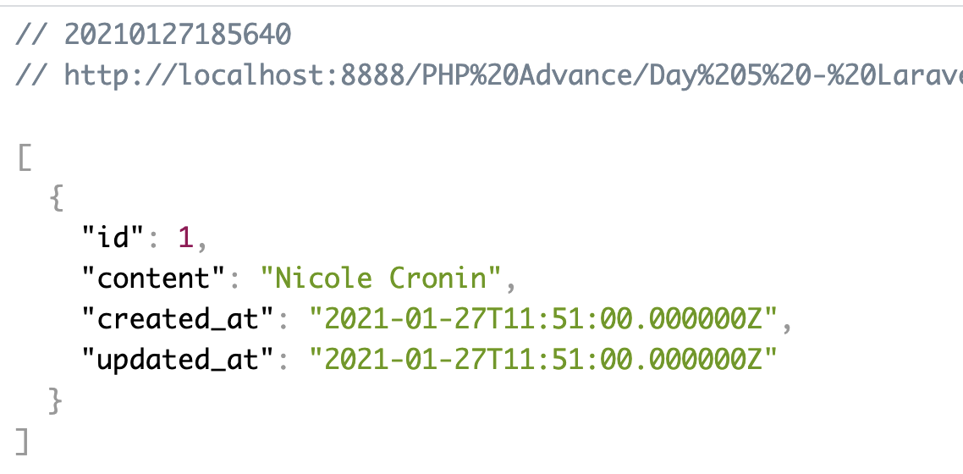
where
Trong trường hợp sử dung nhiều điều kiện, đặt nhiều điều kiện trong mảng như sau
Tương đương SELECT * FROM `categories` WHERE content = ‘Nicole Cronin’ AND id = 1

Slide 12
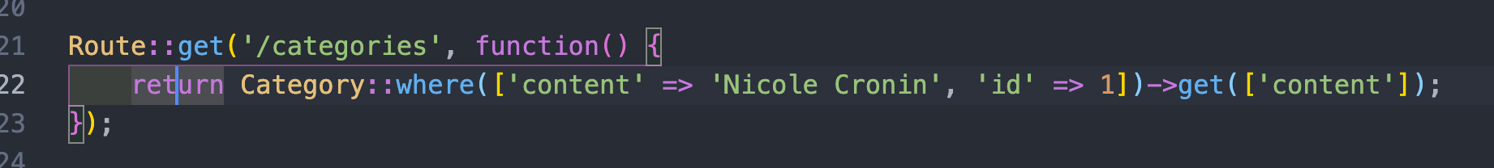
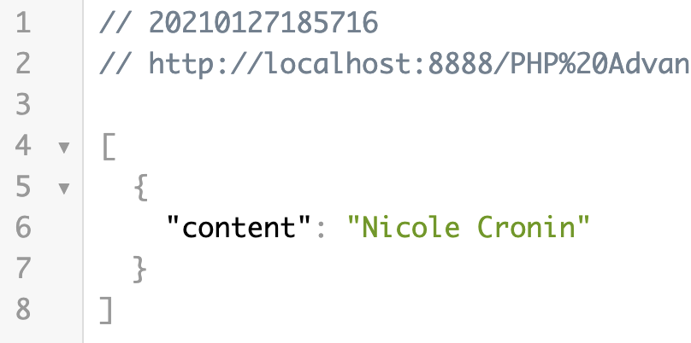
Lấy cột: Cách thứ 1
Nếu để lấy 1 cột nhất định, truyền các thành phần cần lấy vào get()
Tương đương SELECT content FROM `categories` WHERE content = ‘Nicole Cronin’ AND id = 1

Slide 13
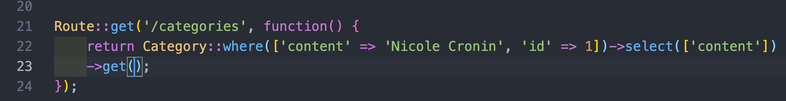
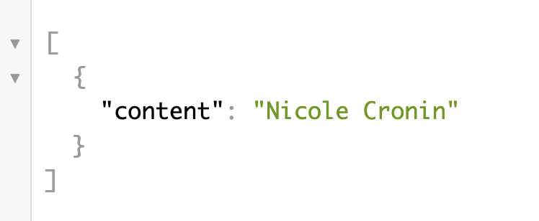
Lấy cột: cách 2
Truyền danh sách cột cần lấy vào trong select, kết quả tương tự như ở dưới

Slide 14
Các điều kiện trong where
Options | SQL statement
orderBy(‘column’, ‘direction’) | … order by [column direction]
[content, ‘LIKE’, ‘%content%’] | WHERE content LIKE ‘%content%’
SKIP(number) = OFFSET(number) | … OFFSET number
TAKE(number) = LIMIT(number) | … LIMIT number

Slide 15
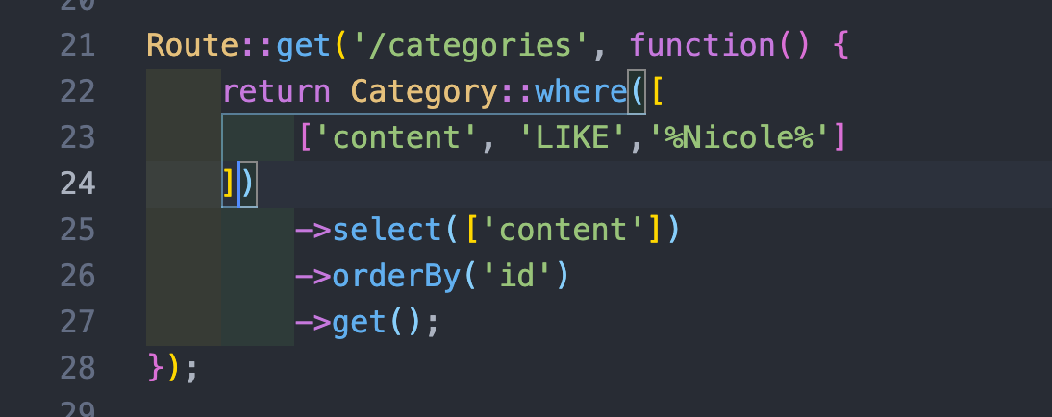
Ví dụ với Where và like
Tương đương SELECT content FROM `categories` WHERE content LIKE ‘%Nicole Cronin%’ ORDER BY id
Chú ý: Sử dụng [] trong [] với điều kiện như trên (Dòng 22-23)

Slide 16
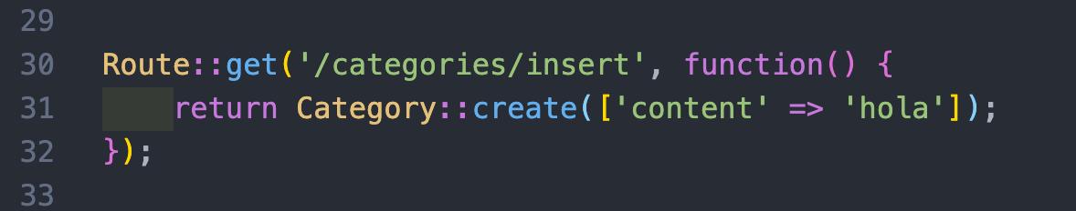
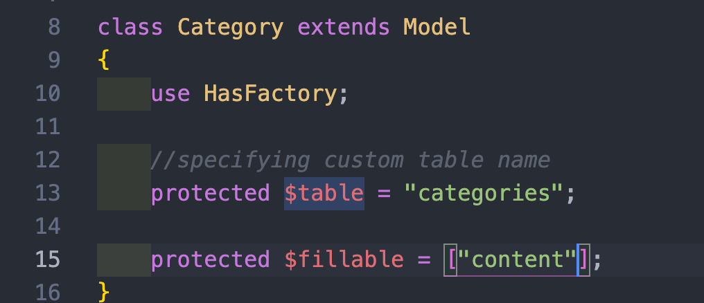
Insert
Truyền array data vào Category, sau đó gọi hàm create() để thêm mới vào CSDL
Để làm được điều đó, cần thêm protected $fillable = [“content”] vào model Category

Slide 17
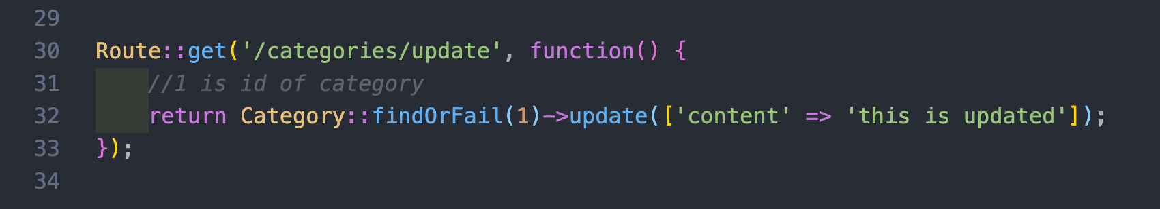
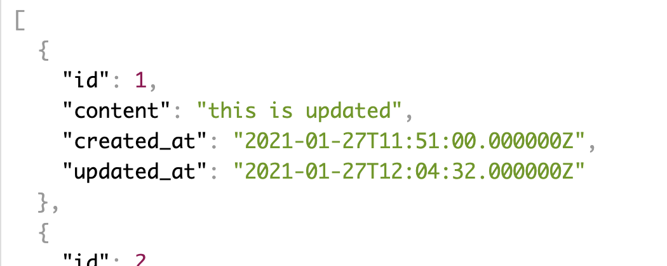
Cập nhật
Sử dung hàm update để cập nhật

Slide 18
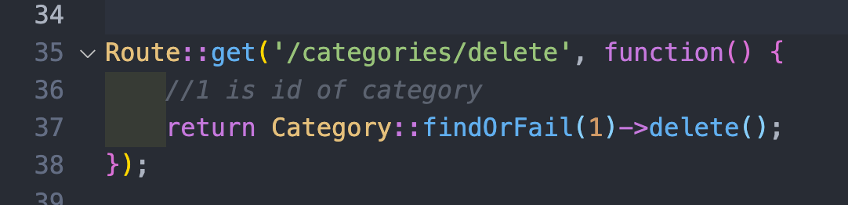
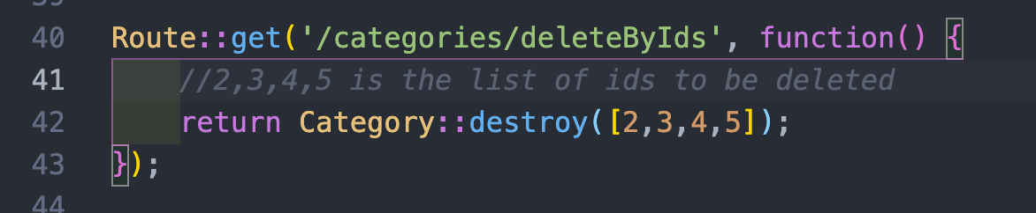
Xoá
Nếu sử dung object để xoá, dung hàm delete()
Nếu xoá bằng danh sách ids, sử dụng destroy()

